Slide 1


Principios SOLID
Gráfica: Tomic Riedel
MSc. César Augusto López Gallego
Profesor Facultad Ingeniería en TIC – UPB
Coordinador Área de Programación, Computación y Desarrollo de Software
cesar.lopezg@upb.edu.co

Slide 2
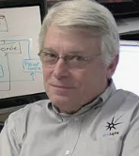
Objetivo SOLID
Promover buenas prácticas de diseño de software, en particular en programación orientada a objetos (OOP), abordando problemas comunes que enfrentan los desarrolladores a medida que los sistemas de software crecen en tamaño y complejidad.
Robert C. Martin
"Uncle Bob"

Slide 3
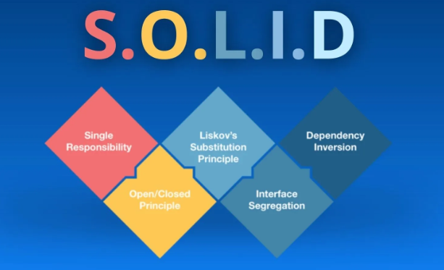
5 Principios
Gráfica: SW Hosting

Slide 4
Principio de Responsabilidad Simple
S
Una clase debe tener solo una razón (o preocupación) para cambiar.
Debe tener solo una tarea simple y bien definida dentro del software.
Dividir las clases en unidades más pequeñas y más específicas
¿Cómo?
Reduce la complejidad.
Mejora la legibilidad y la comprensión
Facilita mantener y ampliar el código

Slide 5
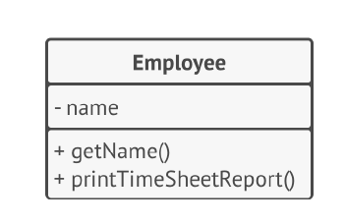
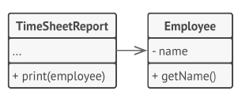
Principio de Responsabilidad Simple
S
1ª Preocupación: la gestión de los datos del empleado cuando estos cambian. Esta es la principal función de esta clase
2ª Preocupación, Qué pasa si el formato de tiempo cambia?
Luego de aplicar el principio, se dividen las clases en unidades más pequeñas y más específicas
Ejemplo tomado de: Dive into Design Patterns.

Slide 6
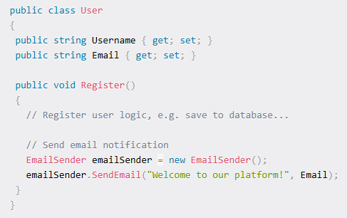
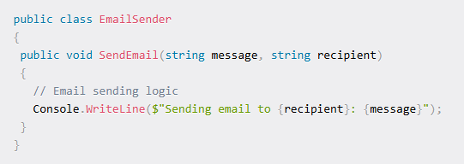
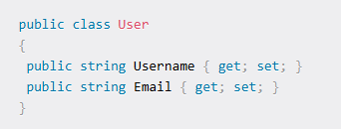
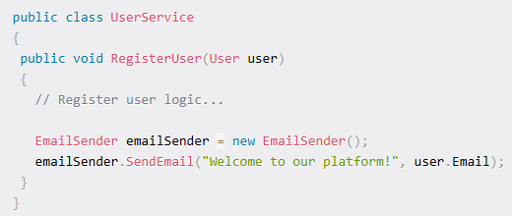
Principio de Responsabilidad Simple
S
1
2
¿Cuáles son los cambios que preocupan a la clase?
EmailSender es una preocupación?
Ejemplo tomado de FreeCodeCamp

Slide 7
Principio Open / Closed
O
Las clases deben estar abiertas para extensión pero cerradas para modificación.
La clase está cerrada si está 100% lista para ser utilizada por otras clases: su interfaz está claramente definida y no se cambiará en el futuro.
Fomenta el uso de la abstracción y el polimorfismo para lograr este objetivo, lo que permite que el código se extienda fácilmente a través de la herencia o la composición.
Evitar que el código existente colapse cuando se implementan nuevas características.
Si la clase principal tiene un error, esta es la que se debe corregir.
NO aplica la creación de una subclase para resolver el error.
Una clase secundaria no debería ser responsable de los problemas de la clase principal.
OCP invita a diseñar el software de modo que para agregar nuevas funcionalidades la vía sea agregando código nuevo. Esto contribuye a crear software fácil de mantener y con un acoplamiento bajo
Una clase está abierta si esta se puede extender, es decir: hacer lo que se quiera con ella: agregar nuevos métodos o campos, anular un comportamiento, etc.

Slide 8
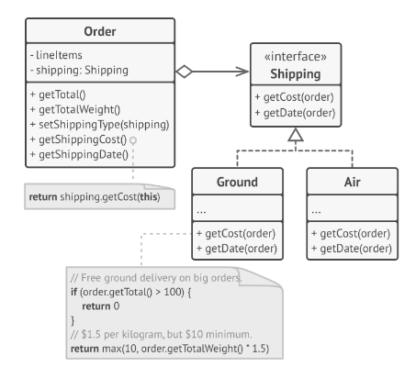
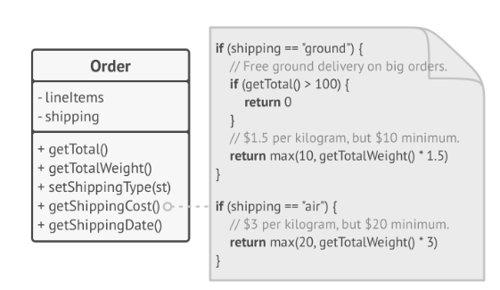
Principio Open / Closed
O
Ejemplo tomado de: Dive into Design Patterns.

Slide 9
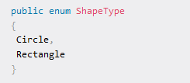
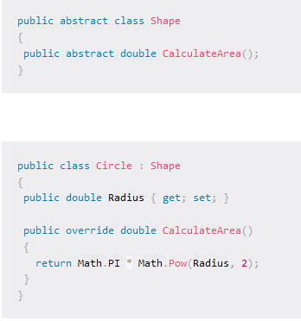
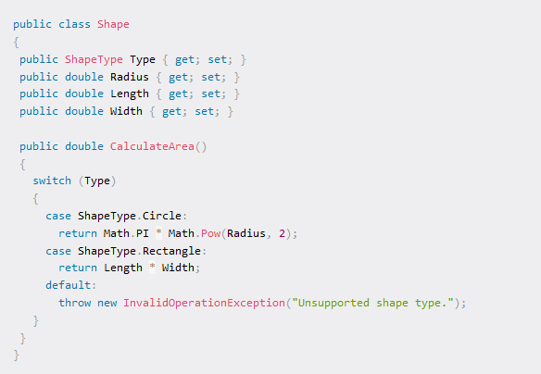
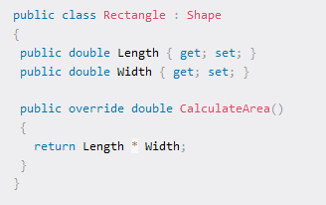
Principio Open / Closed
O
Ejemplo tomado de FreeCodeCamp

Slide 10
Principio Sustitución de Liskov
L
Este principio nos obliga a pensar muy bien el diseño de la herencia.
Al extender una clase, se debe poder pasar objetos de la subclase en lugar de objetos de la superclase sin romper el código del cliente.
La subclase debe seguir siendo compatible con el comportamiento de la superclase.
"Los objetos de una clase derivada deben poder sustituir a los objetos de su clase base sin alterar el comportamiento esperado del programa."

Slide 11
Principio Sustitución de Liskov
L
🔍 ¿Qué tener en cuenta al diseñar la herencia?
Evitar herencias incorrectas: No forzar subclases que no cumplen el mismo contrato que la superclase.
Aplicar interfaces: En lugar de heredar métodos innecesarios, definir interfaces específicas.
Usar composición en lugar de herencia: Si una relación "ES UN" no es clara, quizás sea mejor que un objeto "TENGA UN" otro objeto.

Slide 12
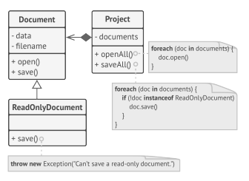
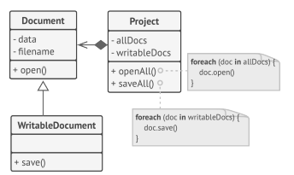
Principio Sustitución de Liskov
L
La solución: La clase Document, es un documento readonly y la clase WritableDocument extiende Document e implementa el comportamiento save

Slide 13
Principio Sustitución de Liskov
L
abstract class Automovil {
// Método genérico para cargar energía o combustible
public abstract void Repostar();
}
class Electrico : Automovil {
public override void Repostar() {
throw new NotImplementedException("Los autos eléctricos no pueden repostar gasolina.");
}
}
class Gasolina : Automovil {
public override void Repostar() {
Console.WriteLine("Cargando gasolina...");
}
}
class Program {
static void Main() {
List<Automovil> autos = new List<Automovil> {
new Gasolina(),
new Electrico() // 🚨 Este fallará si se llama a Repostar()
};
foreach (var auto in autos) {
auto.Repostar(); // ❌ Violación del LSP: Electrico NO puede ejecutar este método
}
}
}

Slide 14
Principio Sustitución de Liskov
L
abstract class Automovil {
public abstract void Conducir();
}
// Interfaz para autos que usan gasolina
interface ICombustible {
void Repostar();
}
// Interfaz para autos eléctricos
interface IElectrico {
void CargarBateria();
}
class Gasolina : Automovil, ICombustible {
public override void Conducir() {
Console.WriteLine("Conduciendo un auto de gasolina...");
}
public void Repostar() {
Console.WriteLine("Cargando gasolina...");
}
}
class Electrico : Automovil, IElectrico {
public override void Conducir() {
Console.WriteLine("Conduciendo un auto eléctrico...");
}
public void CargarBateria() {
Console.WriteLine("Cargando batería...");
}
}

Slide 15
Principio Sustitución de Liskov
L
class Program {
static void Main() {
List<Automovil> autos = new List<Automovil> {
new Gasolina(),
new Electrico()
};
foreach (var auto in autos) {
auto.Conducir(); // ✅ Ambos pueden conducir sin problemas
}
// Lista de autos a gasolina
List<ICombustible> autosGasolina = new List<ICombustible> {
new Gasolina()
};
foreach (var auto in autosGasolina) {
auto.Repostar(); // ✅ Solo los de gasolina pueden repostar
}
// Lista de autos eléctricos
List<IElectrico> autosElectricos = new List<IElectrico> {
new Electrico()
};
foreach (var auto in autosElectricos) {
auto.CargarBateria(); // ✅ Solo los eléctricos pueden cargar batería
}
}
}

Slide 16
Principio Sustitución de Liskov
L
📌 Error común: Heredar métodos que no tienen sentido en algunas subclases.
📌 Solución: Usar interfaces y dividir correctamente las responsabilidades.
📌 Resultado: Código más limpio, flexible y fácil de mantener.

Slide 17
Principio Sustitución de Liskov
L
Requisitos formales para las subclases, y específicamente para sus métodos.
Los tipos de parámetros en un método de una subclase deben coincidir o ser más abstractos que los tipos de parámetros en el método de la superclase.
El tipo de retorno en un método de una subclase debe coincidir o ser un subtipo del tipo de retorno en el método de la superclase.
Un método en una subclase no debe generar tipos de excepciones que no se espera que genere el método base
Una subclase no debe reforzar las condiciones previas
Una subclase no debe debilitar las condiciones posteriores
Las invariantes de una superclase deben conservarse
Una subclase no debe cambiar los valores de los campos privados de la superclase.

Slide 18
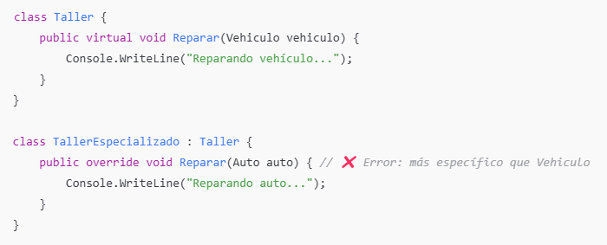
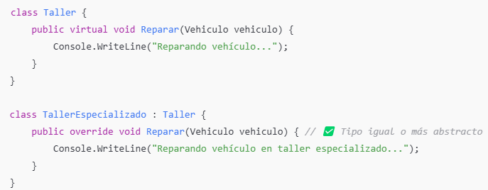
Principio Sustitución de Liskov
L
✅ 1. Los tipos de parámetros en un método de una subclase deben coincidir o ser más abstractos
📌 Regla: Una subclase no debe restringir los tipos de parámetros. Puede aceptar un tipo más general, pero no más específico.

Slide 19
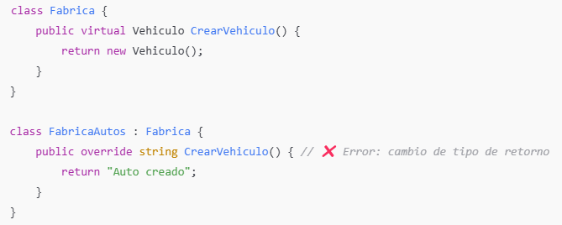
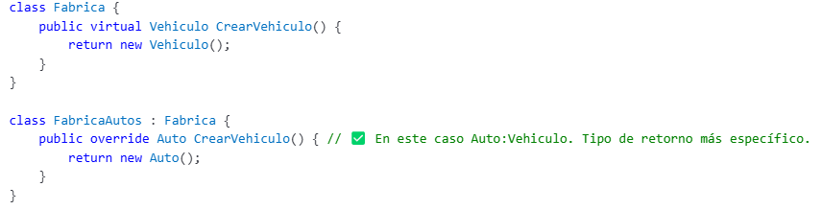
Principio Sustitución de Liskov
L
✅ 2. El tipo de retorno en un método de una subclase debe coincidir o ser un subtipo
📌 Regla: El método en la subclase puede devolver un tipo más específico que la superclase.

Slide 20
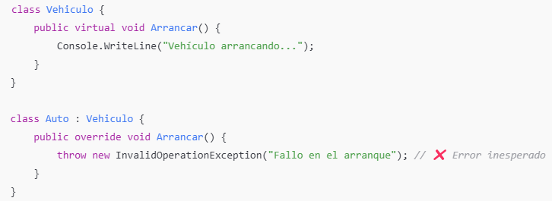
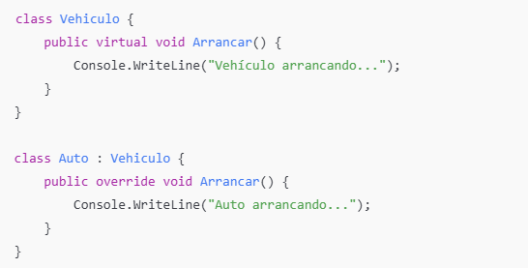
Principio Sustitución de Liskov
L
✅ 3. Un método en una subclase no debe generar tipos de excepciones inesperadas
📌 Regla: Si la superclase no lanza excepciones, la subclase tampoco debería lanzar excepciones inesperadas.

Slide 21
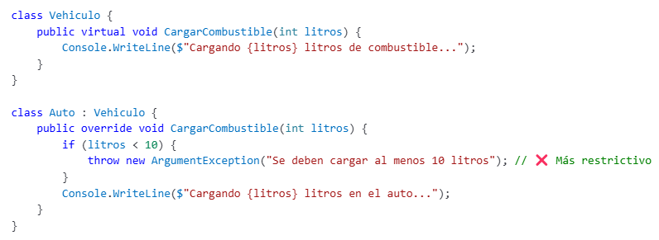
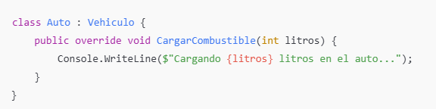
Principio Sustitución de Liskov
L
✅ 4. Una subclase no debe reforzar las condiciones previas
📌 Regla: Las condiciones previas en la subclase deben ser iguales o más débiles que en la superclase.

Slide 22
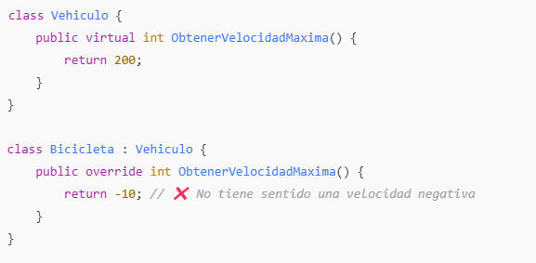
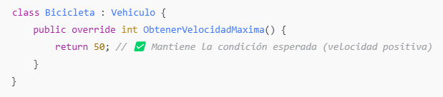
Principio Sustitución de Liskov
L
✅ 5. Una subclase no debe debilitar las condiciones posteriores
📌 Regla: Si un método en la superclase garantiza un estado después de ejecutarse, la subclase no puede romper esa garantía.

Slide 23
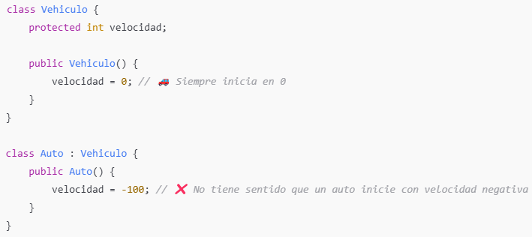
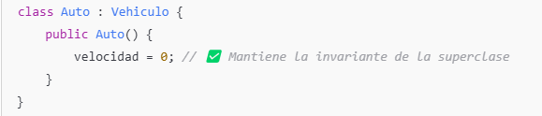
Principio Sustitución de Liskov
L
✅ 6. Las invariantes de una superclase deben conservarse
📌 Regla: Las reglas que definen un objeto deben seguir siendo válidas en sus subclases.

Slide 24
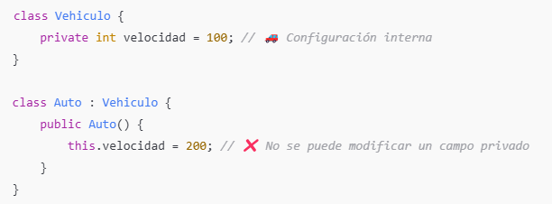
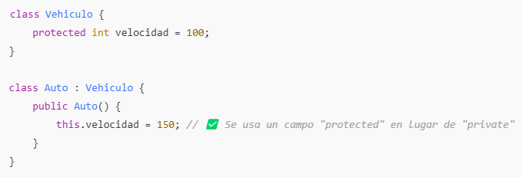
Principio Sustitución de Liskov
L
✅ 7. Una subclase no debe cambiar los valores de los campos privados de la superclase
📌 Regla: Los atributos privados de la superclase no deben modificarse directamente en la subclase.

Slide 25
Principio Sustitución de Liskov
L
✅ Ventajas de Aplicar el Principio de Sustitución de Liskov
Código más robusto y mantenible 🛠️
Evita errores por comportamientos inesperados de subclases.
Mayor reutilización de código 🔄Diseñar correctamente la jerarquía permite extender funcionalidades sin problemas.
Facilita la escalabilidad 📈Se pueden agregar nuevas subclases sin romper el código existente.

Slide 26
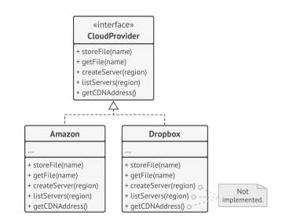
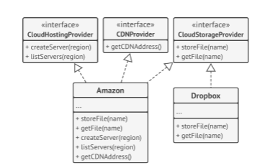
ISP: Principio de Segregación de Interfaces
I
Una interfaz no debe obligar a una clase a implementar métodos que no usa.
Es mejor tener varias interfaces pequeñas y específicas en lugar de una única interfaz grande y genérica que fuerce a las clases a implementar métodos innecesarios.

Slide 27
ISP: Principio de Segregación de Interfaces
I
Ventajas:
✔ Evita clases sobrecargadas: No se obliga a una clase a implementar métodos que no necesita.
✔ Mejora la flexibilidad: Se pueden cambiar o agregar funcionalidades sin afectar clases que no las usan.
✔ Facilita la mantenibilidad: El código es más claro y fácil de entender.
🛠 ¿Qué se debe tener en cuenta al diseñar para cumplir ISP?
1️⃣ Evitar interfaces muy generales: Si una interfaz tiene demasiados métodos, puede estar mal diseñada.
2️⃣ Agrupar métodos relacionados: Crear interfaces específicas con métodos afines.
3️⃣ Aplicar el principio "Solo lo que necesito": Cada clase debe implementar solo las interfaces que usa.
4️⃣ Usar interfaces pequeñas y reutilizables: Esto mejora la flexibilidad y el mantenimiento.

Slide 28
DIP: Principio de Inversión de Dependencia
D
Las clases de alto nivel (tienen implementada la lógica del negocio) no deberían depender de las clases de bajo nivel(tienen implementaciones específicas). Ambas deberían depender de abstracciones.
Las abstracciones no deberían depender de los detalles. Los detalles deberían depender de abstracciones (interfaces o clases abstractas).
Cuando se cumple lo anterior, se puede decir que hay una inversión de dependencia
Este principio promueve un código más flexible mediante:
El desacoplamiento entre módulos (clases)
El uso de interfaces o clases abstractas para definir dependencias

Slide 29
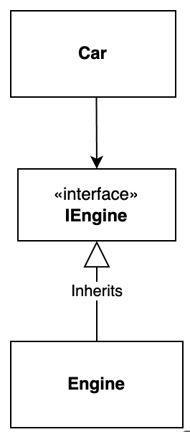

Inyección de Dependencias en el Constructor
Es la forma más común de Inversión de Dependencia(DI)
Patrón de diseño en el que las dependencias de una clase se proporcionan desde el exterior en lugar de ser creadas dentro de la clase.
Consiste en proporcionar las dependencias a través del constructor de la clase.
Ventajas:
Reducción del acoplamiento --> La clase no crea sus dependencias directamente, sino que las recibe en su constructor.
Automovil
Depende
IMotor
Implementa
MotorCombustion
MotorElectrico

Slide 30
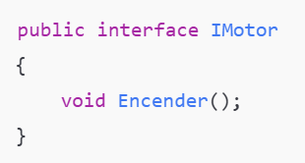
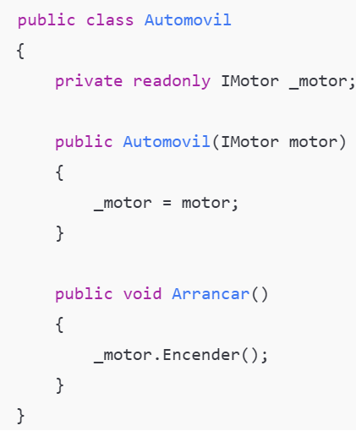
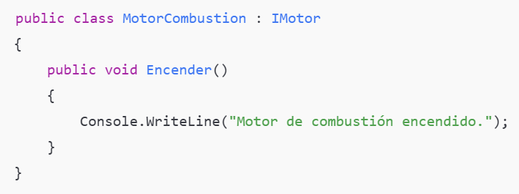
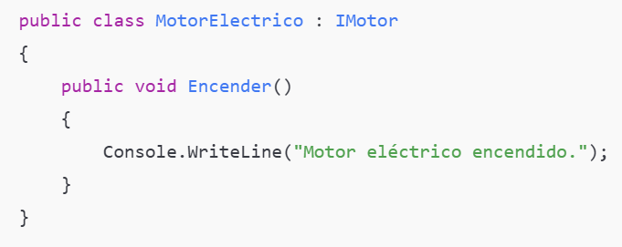
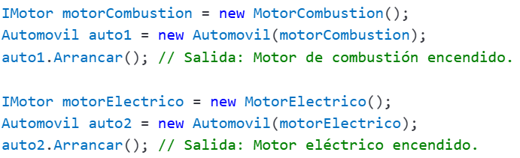
Inyección de Dependencias en el Constructor
Inyección

Slide 31
DIP: Principio de Inversión de Dependencia
D
Recomendaciones para aplicar este principio:
Es necesario describir las interfaces para las operaciones de bajo nivel en las que se basan las clases de alto nivel, preferiblemente en términos comerciales.
Diseñe de manera que las clases de alto nivel dependan de esas interfaces, en lugar de clases concretas de bajo nivel.
Una vez que las clases de bajo nivel implementan estas interfaces, se vuelven dependientes del nivel de lógica empresarial, lo que invierte la dirección de la dependencia original.
(DIP va de la mano con el principio Open/Closed)

Slide 32
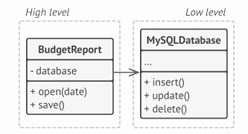
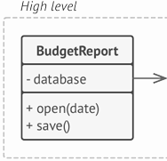
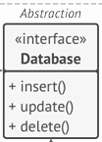
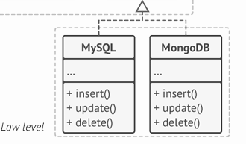
DIP: Principio de Inversión de Dependencia
D
Se crea una interfaz de alto nivel que describa las operaciones de lectura/escritura
La clase BudgetReport utiliza la interfaz, en lugar de conectarse con las clases de bajo nivel
La clase BudgetReport utiliza la clase MySQLDatabase de bajo nivel para leer y conservar sus datos.
Un cambio en MySQLDatabase, podría alterar el funcionamiento de BudgetReport
La clase de bajo nivel original se puede cambiar o ampliar implementando la nueva Linterfaz de lectura/escritura declarada por la lógica de negocio

Slide 33
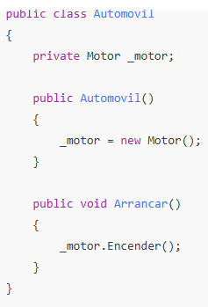
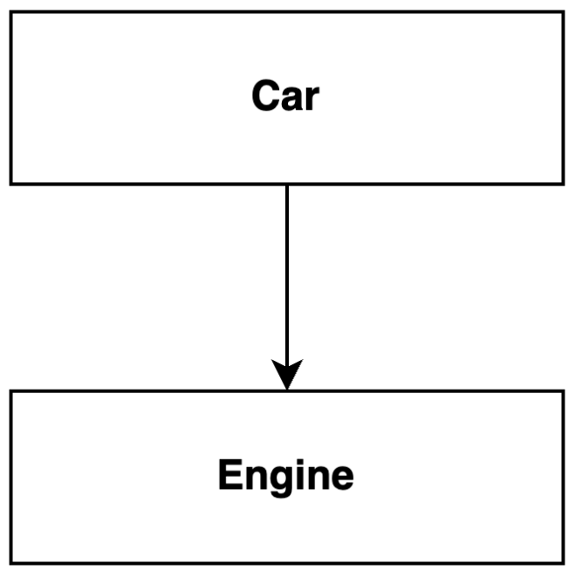
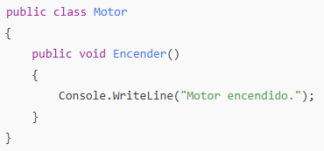
DIP: Principio de Inversión de Dependencia
D
Clase de alto nivel
❌
La clase Automovil está directamente acoplada a la implementación concreta de Motor.
Si se quiere cambiar Motor por MotorElectrico, se tendría que modificar Automovil, lo que rompe el principio de abierto/cerrado (OCP).
No se puede realizar pruebas unitarias de Automovil fácilmente porque depende de una implementación específica de Motor.
Automovil
Motor
🚨 VIOLA DIP: Hay una Dependencia directa de una implementación concreta
Clase de bajo nivel

Slide 34
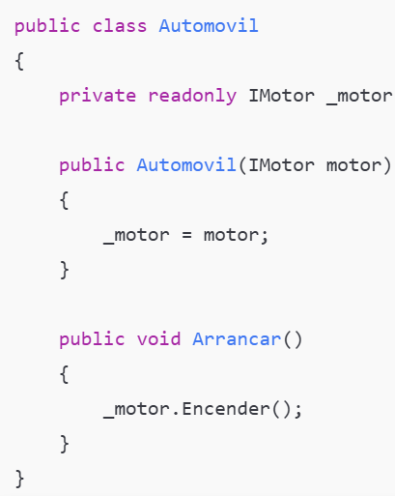
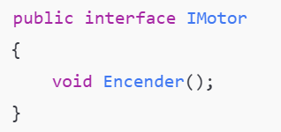
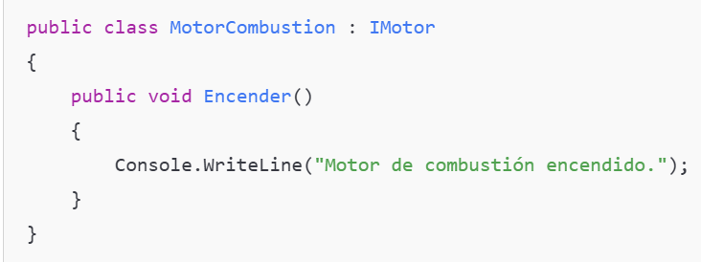
DIP: Principio de Inversión de Dependencia
D
Automovil
Se inyecta la dependencia en el constructor
IMotor
Implementa
✅ Beneficios:
Desacoplamiento: Automovil no depende de ninguna implementación concreta de IMotor.
Facilidad de cambio: Se puede cambiar MotorCombustion por MotorElectrico sin modificar Automovil.
MotorCombustion

Slide 35
DIP: Principio de Inversión de Dependencia
D
🔥 Errores Comunes al Violar DIP
Acoplamiento fuerte entre clases
Cuando una clase de alto nivel crea instancias de clases de bajo nivel (new directamente dentro de la clase).
Uso de implementaciones en lugar de abstracciones
Si un método espera un MotorCombustion en lugar de un IMotor, el código no es extensible.
Abuso de contenedores de inyección de dependencia
Aunque la inyección de dependencias es útil, si se abusa creando demasiadas interfaces innecesarias, el código se vuelve complejo sin beneficio real.

Slide 36
Ejemplo: Aplicación de SOLID al proyecto del Concesionario
SRP (Responsabilidad Única):
Se separaron validaciones en la clase Validaciones.
Su única responsabilidad es hacer las validaciones.
OCP (Abierto/Cerrado):
Automovil es más extensible sin modificarla directamente.
Si cambia la validación de algún atributo, ya no se tiene que cambiar la implementación dentro de Automovil
LSP (Sustitución de Liskov):
Se revisaron herencias para evitar conflictos en el comportamiento.
ISP (Segregación de Interfaces):
Se mantuvo IMantenimiento, pero podría segmentarse aún más si es necesario.

Slide 37
Ejemplo: Aplicación de SOLID al proyecto del Concesionario
5. DIP (Inversión de Dependencias):
Automovil accedía a atributos definidos en Concesionario, como valor_minimo_nuevo, lo que generaba acoplamiento innecesario.
Para romper el acoplamiento entre Automovil y Validacion, se hace lo siguente: Se diseña una aquitectura donde Automovil no dependa directamente de Validaciones, sino que reciba una instancia de un servicio de validación a través de inyección de dependencias (DIP).

Slide 38
Bibliografía
Shvets Alexander. Dive into Design Patterns. Refactoring.guru. 2019.
Perera Srinath. Software Architecture and Decision-Making_ Leveraging Leadership, Technology, and Product Management to Build Great Products. Addison-Wesley. 2024
Pacheco, Diego_Sgro, Sam_ - Principles of Software Architecture Modernization _ Delivering engineering excellence with the art of fixing microservices, mono. BPB Publicatio. 2024
Gabriel Baptista, Francesco Abbruzzese - Software Architecture with C_ 12 and .NET 8 - Fourth Edition_ Build enterprise applications using microservices, DevOps, EF Core. 2024
Oliver Goldman.Effective Software Architecture_ Building Better Software Faster (2024, Addison-Wesley Professional)
John Gilbert - Software Architecture Patterns for Serverless Systems_ Architecting for innovation with event-driven microservices (2024)

Slide 39
Cibergrafía
Freecodecamp
Openwebinars.net
YouTube: Software Architecture Monday
refactoring.guru
Github
Coursera "Software Architecture”. University of Alberta

Slide 40
Primer Trabajo 25% Aplicación de los principios SOLID
Forma de Entrega
Cada grupo tendrá 20 minutos.
15 minutos para exponer con lujo de detalles, el rediseño aplicando los principios SOLID y la implementación de esta forma:
Primero, presenta completo el diagrama de la solución que escogió
Luego, va a presentar el diagrama nuevo con el rediseño. El diagrama debe conservar lo del diagrama anterior en negro y cada aspecto rediseñado lo van a pintar en colores tal como lo vieron en clase para comprender mejor la intervención explicado y argumentado claramente, porque rediseñaron ese aspecto y cuál principio de SOLID estarían cumpliendo
Finalmente, van a mostrar la implementación de los aspectos diseñados junto con el programa principal que van a ejecutar para ver el funcionamiento final.
5 Minutos restantes, preguntas

Slide 41
Primer Trabajo 25% RUBRICA
Los puntos del 25% están distribuidos así:
3 Puntos: con los que cuentan para cada evaluación bajo las condiciones del primer día del semestre
5 puntos: de las actividades de introducción a la arquitectura semana 3
42 puntos: Aplicación de los principios SOLID a un proyecto previo hecho aplicando el paradigma de objetos. UML notación Extendida+ Implementación en C# otro lenguaje orientado a objetos
Diagrama UML con el nuevo diseño como el mostrado en clase
12puntos
Argumentación de los principios SOLID
12 puntos
Implementación en el lenguaje fiel al rediseño en el diagrama y funcionando correctamente
18 puntos

